Slide 1

INFORME DE QUEJAS
Informe de Quejas y Reclamos
Cuarto Trimestre de 2018
Bogotá, enero 2019

Slide 2
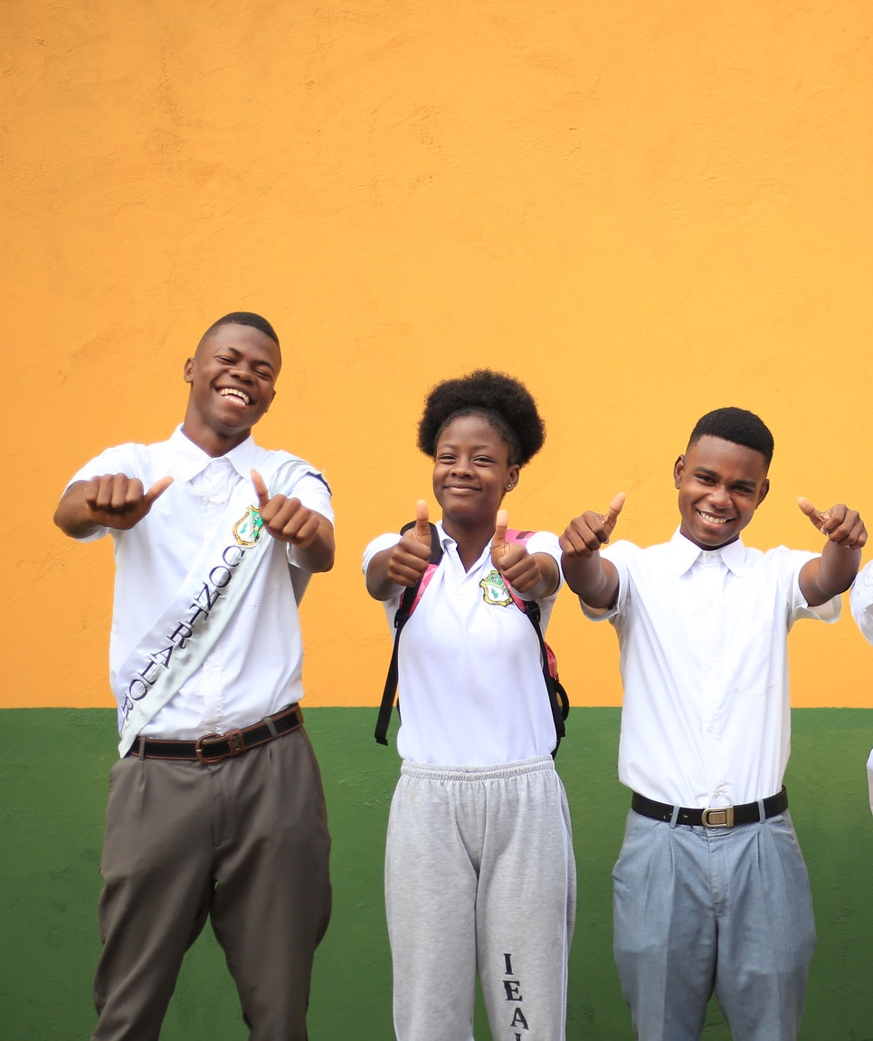
1. Análisis de resultados a la gestión de las Quejas, Reclamos y Sugerencias.
2. Consolidado Quejas y reclamos
3. Reclamos procesos por eje temático/dependencia.
Contenido
4. Quejas Servidores MEN Discriminado Eje Temático.
5. Quejas y reclamos del Ministerio de Educación Nacional.

Slide 3
Análisis de resultados a la gestión de las Quejas, Reclamos y Sugerencias.
Mineducación
QUEJA:
Es la manifestación de protesta, censura, descontento o inconformidad que formula una persona en relación con una conducta que considera irregular de uno o varios servidores públicos en desarrollo de sus funciones.
RECLAMO:
Es el derecho que tiene otra persona de exigir , reivindicar o demandar una solución, ya sea por motivo general o particular, referente a la prestación indebida de un servicio o a la falta de atención de una solicitud

Slide 4
Análisis de resultados a la gestión de las Quejas, Reclamos y Sugerencias.
Mineducación
Para el 4 trimestre de 2018 se recibieron 1411 quejas disminuyendo un 60% en comparación con el mismo periodo de tiempo del año 2017.

Slide 5
Mineducación
Informe Detallado de Quejas y Reclamos Ministerio de Educación Nacional

Slide 6
Consolidado Quejas y reclamos
Mineducación
En el cuarto trimestre de 2018, se evidencia a disminución de 1328 quejas con relación al mismo periodo del 2017.
Se recibieron 210 de las cuales, las más frecuentes fueron reclamos contra servicios, con un total de 111 y una participación del 53%.

Slide 7
Consolidado Quejas y reclamos
Mineducación
De las 210 quejas y reclamos recibidas por el Ministerio de Educación Nacional, se puede observar que el porcentaje general de oportunidad en la respuesta para el tercer trimestre de 2018, fue de un 90,00%.

Slide 8
Reclamos procesos por eje temático/dependencia.
Mineducación
En el cuarto trimestre del 2018 se presentaron 53 reclamos de procesos; 31 por demora en respuesta a solicitud o consultas, 6 por respuesta incompleta ,15 por demora en las respuestas a derechos de petición.

Slide 9
Quejas Servidores MEN Discriminado Eje Temático.
Mineducación
En el cuarto trimestre del 2018 se presentaron 44 quejas contra servidores ,de los cuales el eje temático con mayor numero de quejas fue Irregularidades en el ejercicio de sus funciones.

Slide 10
Quejas Servidores MEN Discriminado Eje Temático.
Mineducación
En el cuarto trimestre de 2018 se recibieron 46 quejas contra servidores del Ministerio.
La dependencia de la cual se generó el mayor número de quejas, fue grupo de control interno disciplinario con un total de 43 quejas.

Slide 11

Quejas y reclamos del Ministerio de Educación Nacional.
Mineducación
Porcentaje de oportunidad
En el cuarto trimestre del 2018, se evidencio una disminución en el numero de las quejas y reclamos radicados ante el Ministerio de Educación Nacional, con respecto al mismo trimestre del año 2017 ya que se paso de 1538 quejas y reclamos a 210 en el cuarto trimestre de 2018.
El porcentaje general de oportunidad de respuesta a las quejas fue del 90,32%, es decir que de las 217 quejas 192 fueron contestadas a tiempo y 21 de manera extemporánea, estas últimas, en su gran mayoría corresponden a quejas procesos MEN
A partir del análisis realizado, las quejas recibidas en el segundo trimestre de 2018 para el MEN se distribuyeron por tipo así:
  111 Corresponden a reclamos de servicios y tuvieron un 88% en oportunidad.
      53 Corresponden a reclamos frente a procesos y tuvieron un 85% en oportunidad.
      46 Corresponden a quejas contra funcionarios y tuvieron un 100% en oportunidad.

Slide 12
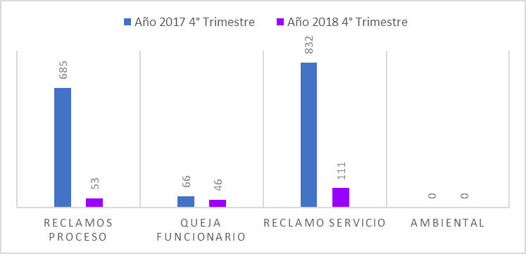
Quejas y reclamos del Ministerio de Educación Nacional.
Mineducación
Se observa que en el cuarto trimestre de 2018, las quejas y reclamos correspondientes al Ministerio de Educación Nacional tuvieron una disminución de 1373 quejas comparado con el tercer trimestre del año 2017.

Slide 13
Quejas y reclamos del Ministerio de Educación Nacional.
Mineducación
En el cuarto trimestre del 2018 se paso de 685 reclamos a 53 comparado con el mismo trimestre del 2017.

Slide 14
Quejas y reclamos del Ministerio de Educación Nacional.
Mineducación
Se presentaron 111 reclamos en el cuarto trimestre, evidenciando una disminución de 721 quejas comparado con el mismo trimestre del año 2017

Slide 15
Quejas y reclamos del Ministerio de Educación Nacional.
Mineducación
En el cuarto trimestre del 2018 se presentaron 46 quejas contra funcionarios, las cuales disminuyeron en 20 quejas comparado con el mismo trimestre del año 2017 .

Slide 16

Quejas y reclamos del Ministerio de Educación Nacional.
Mineducación
Las quejas se encuentran agrupadas así:
Reclamos de servicios
Quejas procesos
Quejas hacia funcionarios
El ítem mas afectado es el de reclamos servicios con 111, que equivalen al 53% del total .
Siguen las reclamos contra procesos con 53 , que equivalen al 25% del total.
Y las quejas contra funcionarios que cuentan con 46, que equivalen al 22% del total de procesos interpuestos.

Slide 17
Quejas y reclamos del Ministerio de Educación Nacional.
Mineducación
El mes en el cual se recepcionaron mas quejas fue en diciembre con un total de 73, de las cuales 52 fueron recepcionadas vía web.

Slide 18
Quejas y reclamos del Ministerio de Educación Nacional.
Mineducación
En el cuarto trimestre del 2018 se recibieron 210 quejas de las cuales 180 fueron recepcionadas vía web, y 30 físicas
El tipo de queja que mas se recepcionó tipo web fue reclamos servicios con un total de 105 quejas.

Slide 19
Mineducación
ACCIONES REALIZADAS PARA LA ATENCION DE LAS QUEJAS
De las 598 quejas radicadas en el cuarto trimestre, 25 no fueron atendidas oportunamente, lo cual llevó a obtener un porcentaje de cumplimiento del indicador del 90,%
Para este trimestre se presento un aumento de 23 quejas con relación al numero al tercer trimestre del año 2018, y en comparación con el mismo trimestre del año 2017 se tuvo una reducción de 1765 quejas, esto como consecuencia de la gestión realizada ante las áreas, con la socialización del procedimiento de PQRS, y la capacitación que sobre la normatividad vigente se ha efectuado en todo el Ministerio.
Se trabajo conjuntamente con las áreas para hacer un seguimiento a las peticiones y quejas, logrando aumentar el porcentaje de oportunidad.
Se realizo una mesa técnica con la subdirección de Aseguramiento y se dio respuesta a 4.250 PQRS que tenían vencidas.
Desde las áreas técnicas se han atendido con mayor cuidado las respuesta dadas y se han realizado planes de contingencia para adelantar los trámites y así reducir el numero de quejas.

Slide 20
#LaEducaciónEsDeTodos
Mineducacion
@Mineducacion
@Mineducacion

